Slide 1
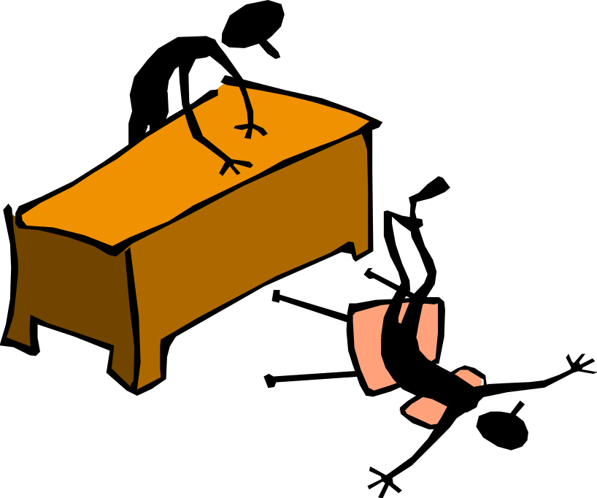
La statistica è facile!!!!!!
Esercizi regressione

Slide 2
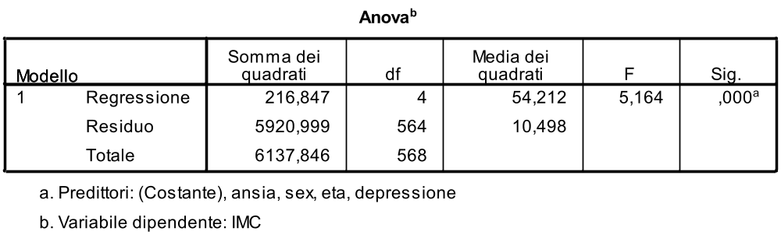
Esercizio 1
Vogliamo vedere se l’indice di massa corporea (IMC – var dipendente) è legato al sesso, età, depressione e ansia (variabili indipendenti). La tabella Anova della regressione ci dice che:
I predittori sono positivamente legati al criterio
I predittori non sono significativamente legati al criterio
R² è significativo
Alcuni predittori sono significativi, altri no

Slide 3
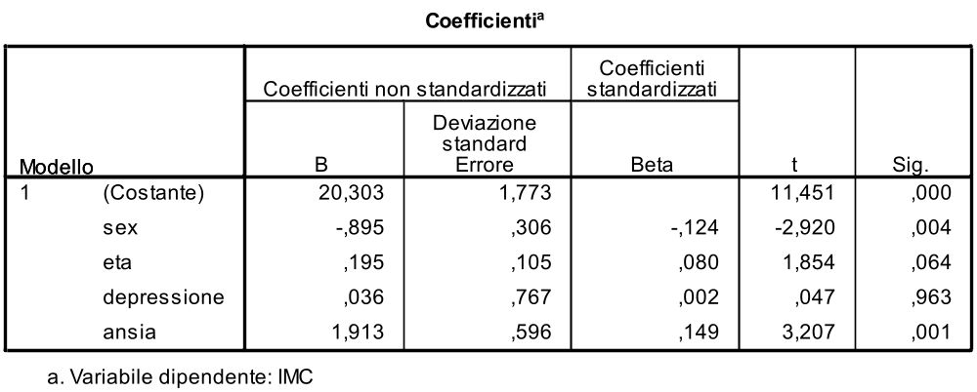
Esercizio 2
Vogliamo vedere se l’indice di massa corporea (IMC) è legato al sesso, età, depressione e ansia. I risultati suggeriscono…
Tutti i predittori sono significativi
Solo ansia e sesso sono significativi
Le relazioni (beta standardizzate) sono troppo deboli
Più si è depressi, più si è grassi

Slide 4
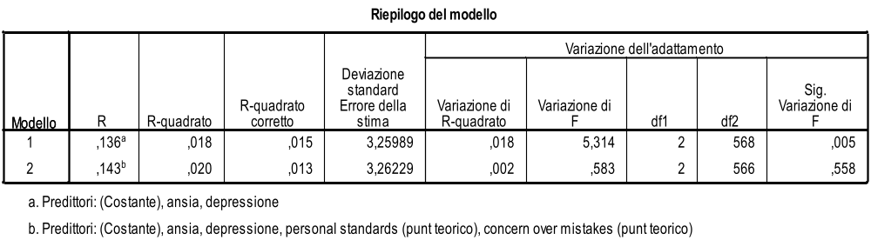
Esercizio 3
Eseguiamo una regressione gerarchica. Il riepilogo del modello ci fa comprendere che:
Né le variabili del modello 1, né quelle del modello 2 sono predittive
Devo rifiutare l’ipotesi nulla testata con F sia per il modello 1, sia per il modello2
Le variabili del modello 2 non aggiungono nulla alla spiegazione del criterio
Nessuna delle precedenti

Slide 5
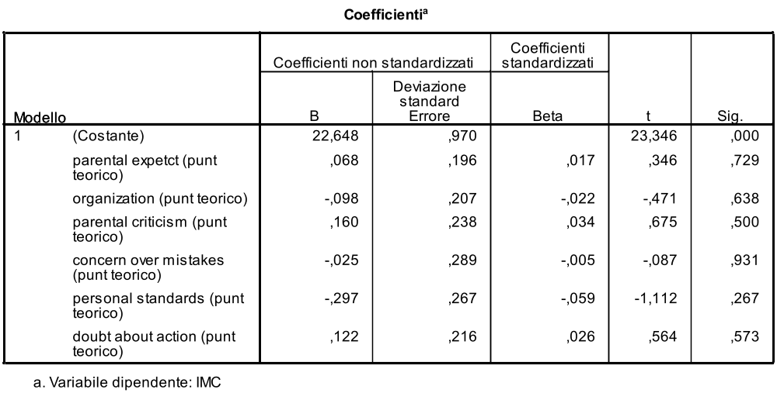
Esercizio 4
Vogliamo vedere quali aspetti del perfezionismo influenzano l’indice di massa corporeo (IMC). I coefficienti di regressione indicano che:
Parental criticism aumenta IMC
Personal standards diminuisce IMC
Parental expectations diminuisce IMC
Nessuna delle precedenti

Slide 6
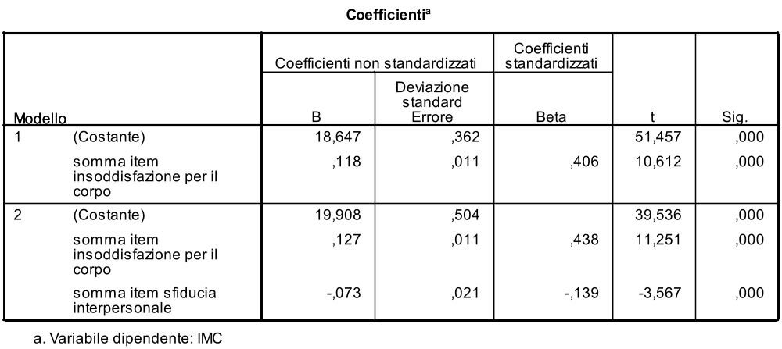
Esercizio 5
Calcoliamo una regressione “stepwise” per una decina di variabili. Guardando la tabella capisco che:
Solo una variabile è significativa
Tre variabili hanno un impatto significativo
Due variabili hanno un impatto significativo
Non dovevo fare la “stepwise”

Slide 7
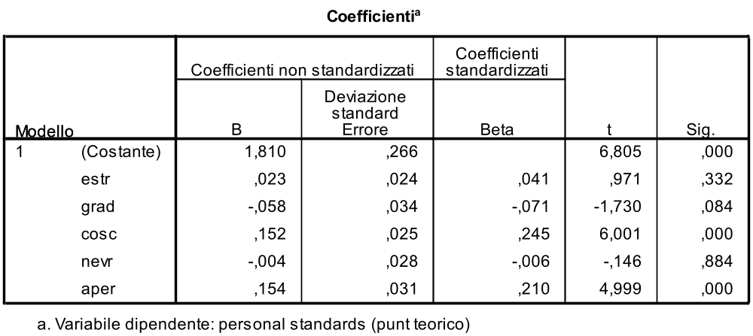
Esercizio 6
Vediamo se i big five predicono “standard personali” eccessivamente elevati?
No
Sì, ma solo tramite la coscienziosità
la coscienziosità e l’apertura mentale portano a standard più elevati
R² è comunque troppo basso

Slide 8
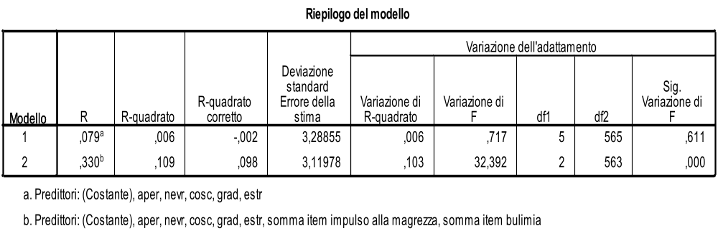
Esercizio 7
In una regressione gerarchica di previsione del IMC voglio valutare se – una volta tenuti da conto gli effetti dei Big Five – impulso alla magrezza e comportamenti bulimici contribuiscono alla spiegazione di IMC.
I big five sono predittivi, magrezza e bulimia no
I big five non sono predittivi, mentre sia impulso alla magrezza, sia bulimia hanno un effetto unico significativo
Nessuna delle altre risposte
Dovevo inserire i blocchi di variabili nell’ordine opposto

